Slide 1

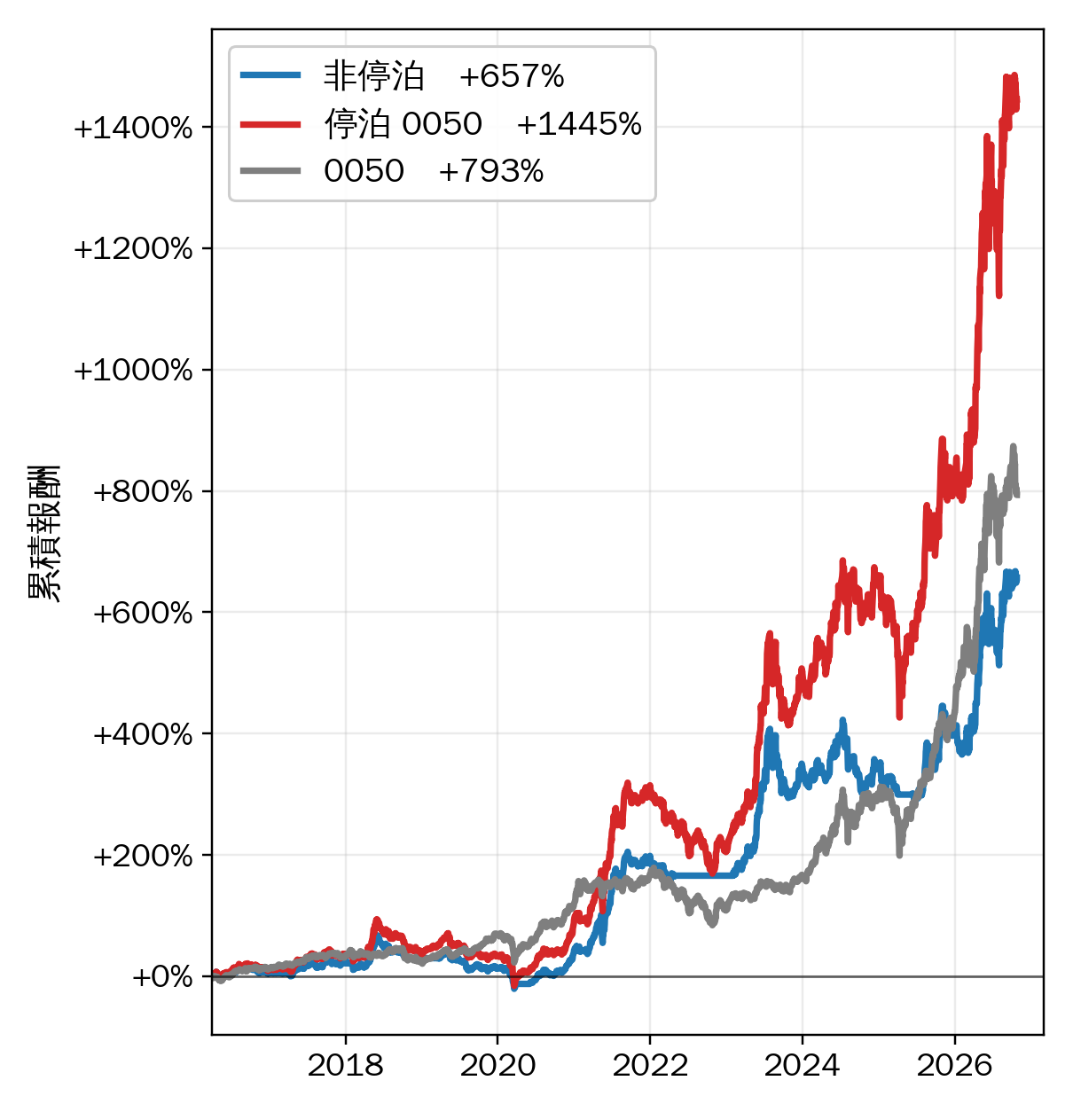
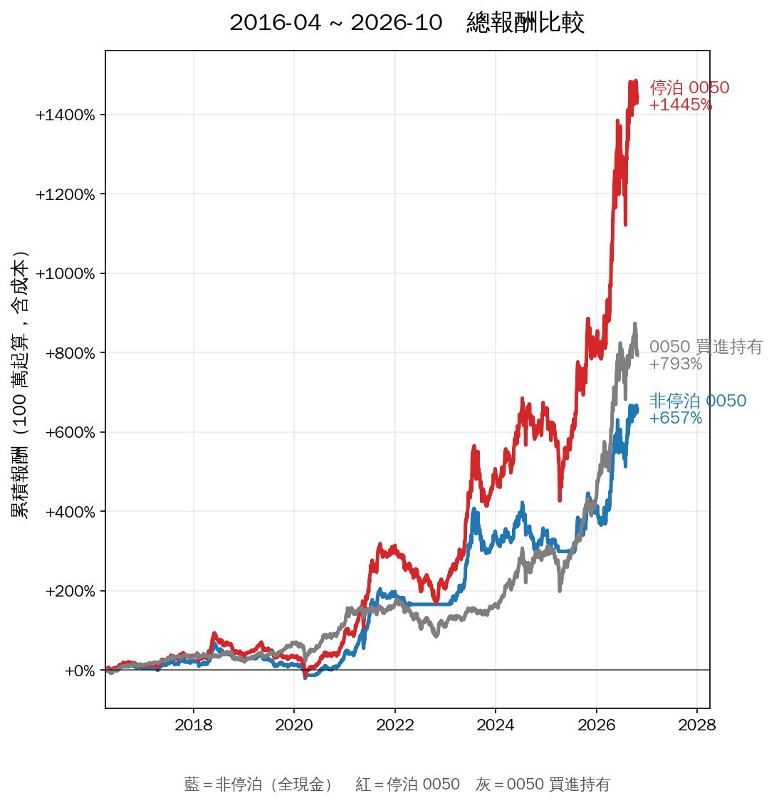
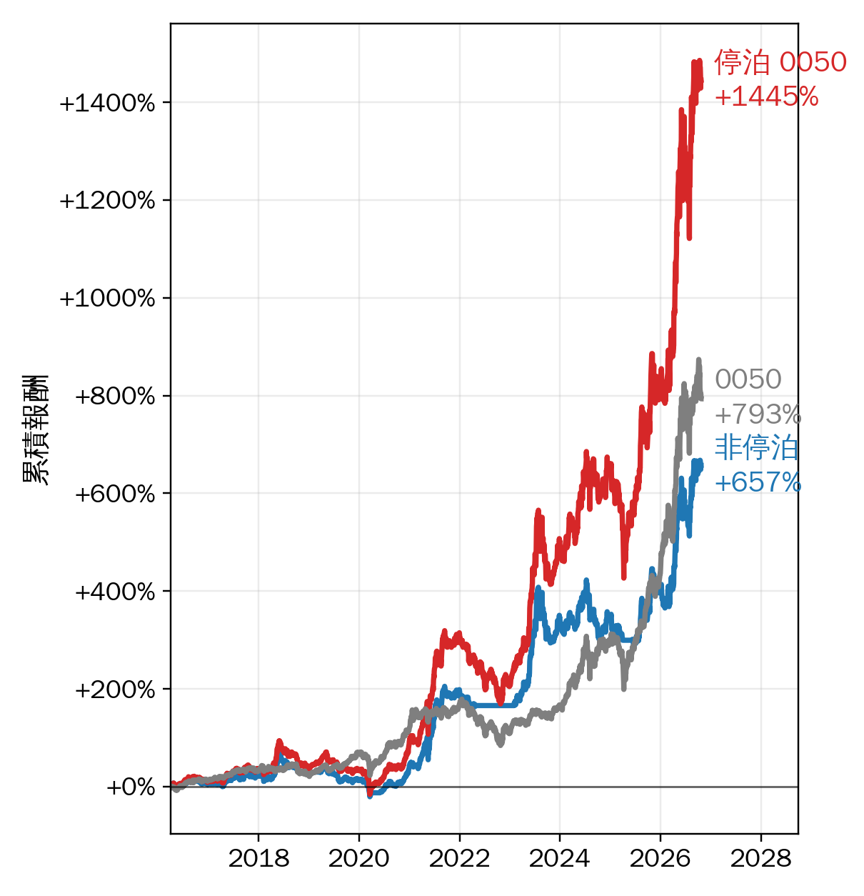
這一套股票系統
與VS0050的比較
01 / 06
Notes:
⏱ 建議時間：約 14 秒
這是我自己寫的台股選股系統。這張圖是 2016 年到現在：紅色停泊版一千四百四十五趴，領先 0050 跟不停泊。

Slide 2

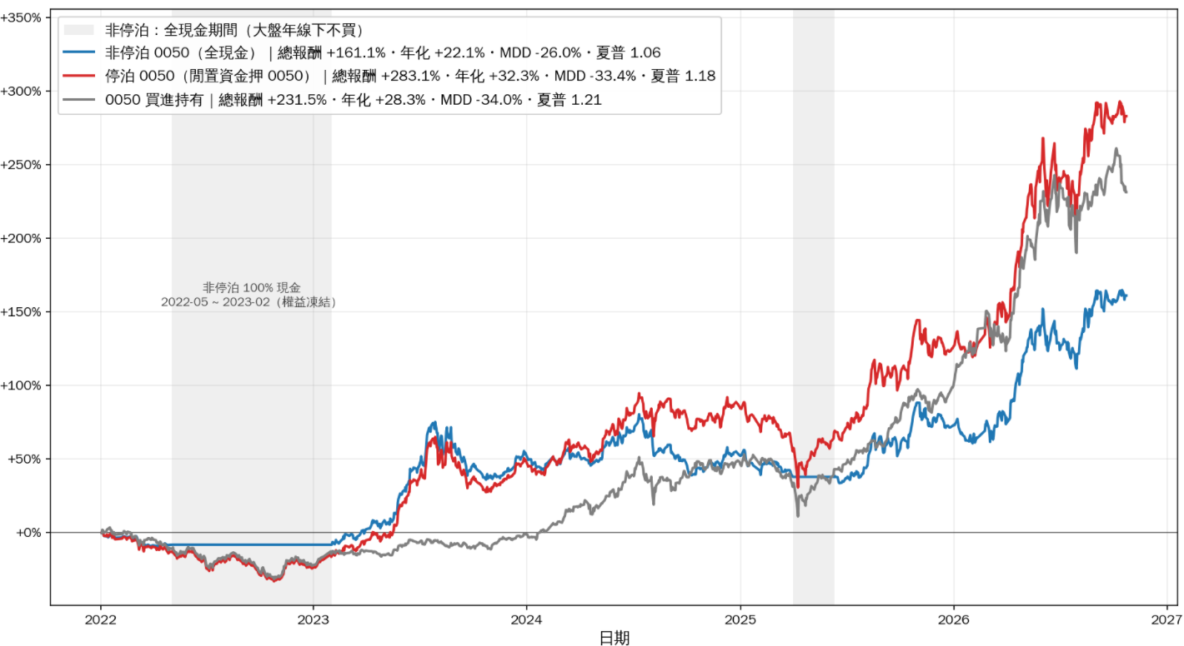
藍:非停泊0050
橙: 停泊0050
灰: 0050
2022新冠期間,選股程式根本選不出股票
其他年份約20~40%時期停靠0050
除非你能改進選股及策略,目前選不出好股的時候就買0050
02 / 06
Notes:
⏱ 建議時間：約 29 秒
再放大到 2022 年到現在：藍色沒有停泊、橘色停泊 0050、灰色直接買 0050。2022 年新冠那段程式選不出股票，錢就閒著不動；其他年份也大約有兩到四成的時間這樣。所以選不到好股票，就把錢放 0050。

Slide 3

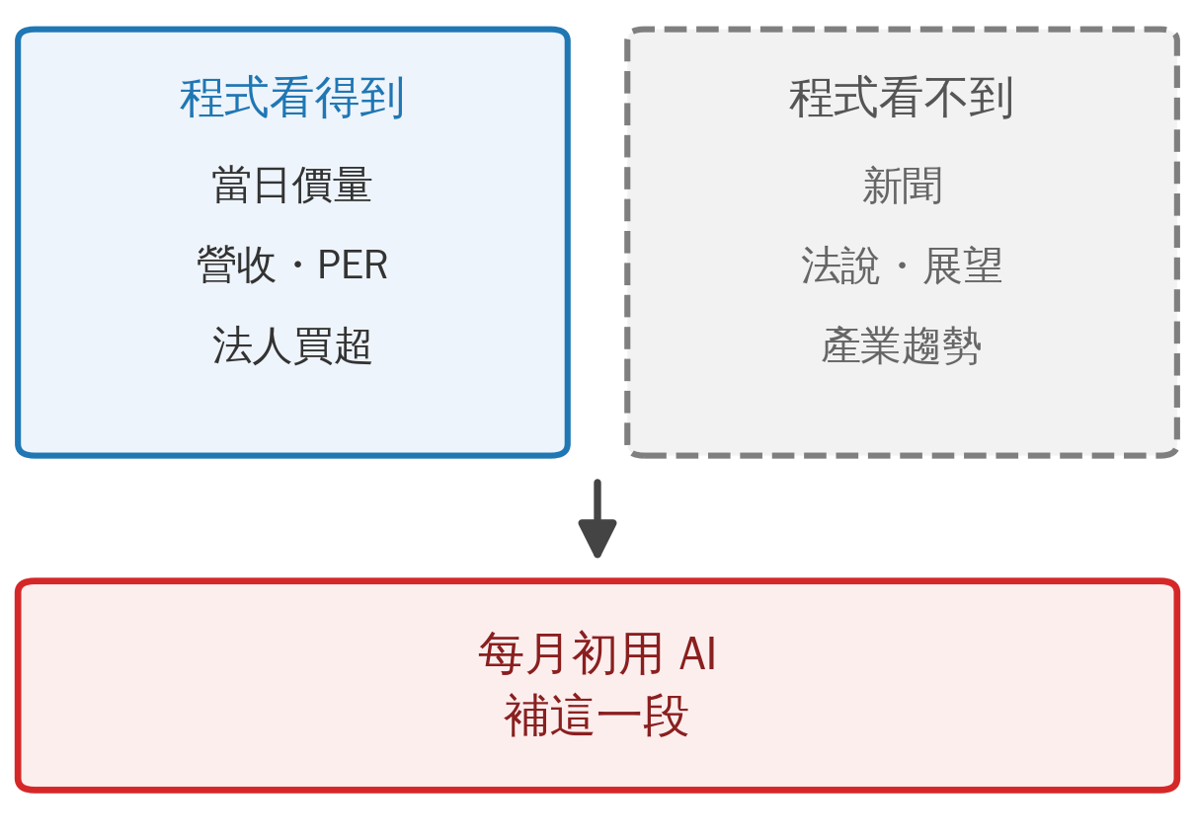
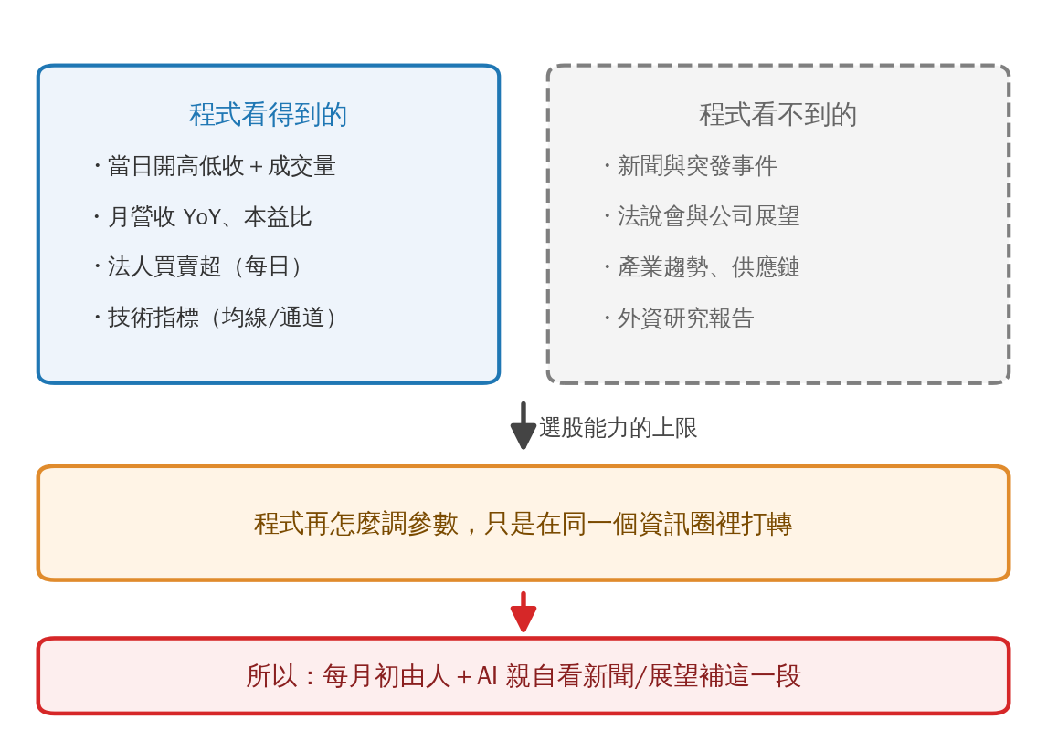
我們選股,只有TWSE跟Finmind的資訊
看得只有當日進出價格/最高最低/數量的資訊
目前的選股:大概已經到達AI的極限
改進=>每個月初自行用AI選股,因為我們的程式選股沒有搜索網頁/新聞的能力
03 / 06
Notes:
⏱ 建議時間：約 22 秒
為什麼會選不出股票？因為程式只看得到價量、營收、法人；新聞、法說會、產業趨勢它看不到，參數再怎麼調，也只是在同一個圈子裡打轉。所以每個月初，可以用 AI 來看新聞跟展望，補上程式看不到的那一段。

Slide 4

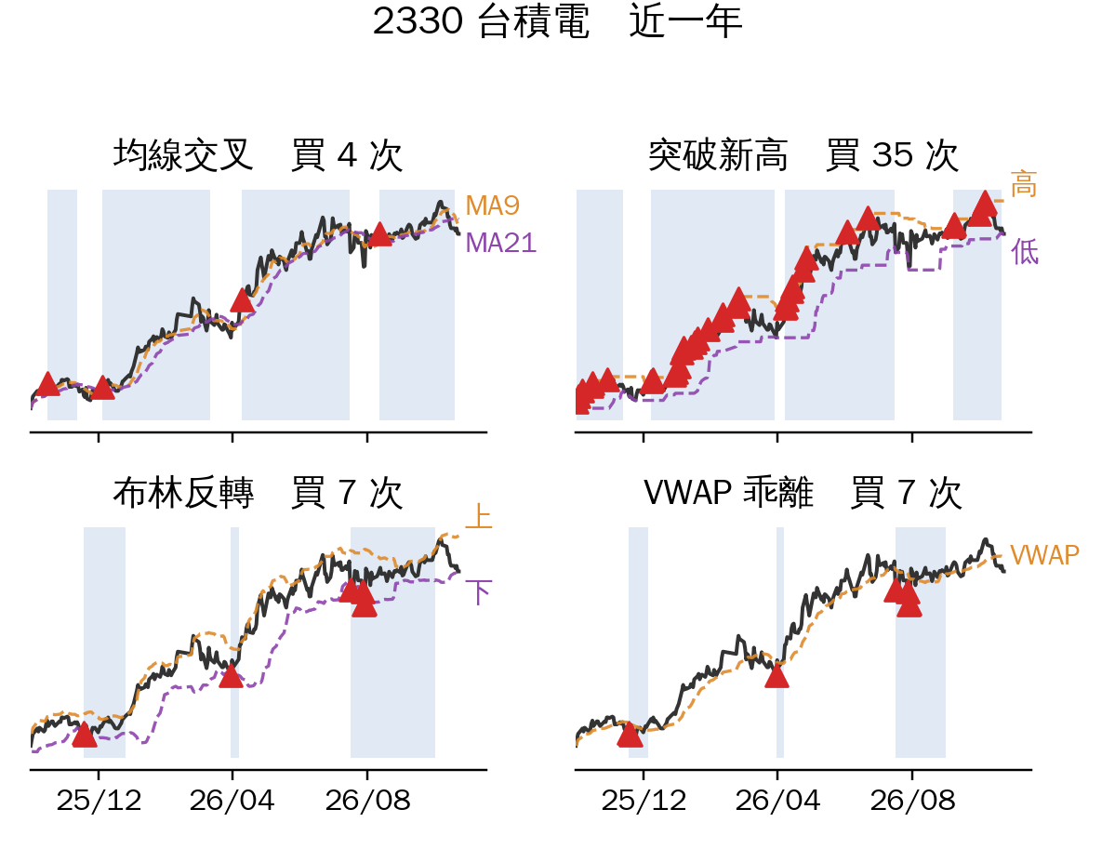
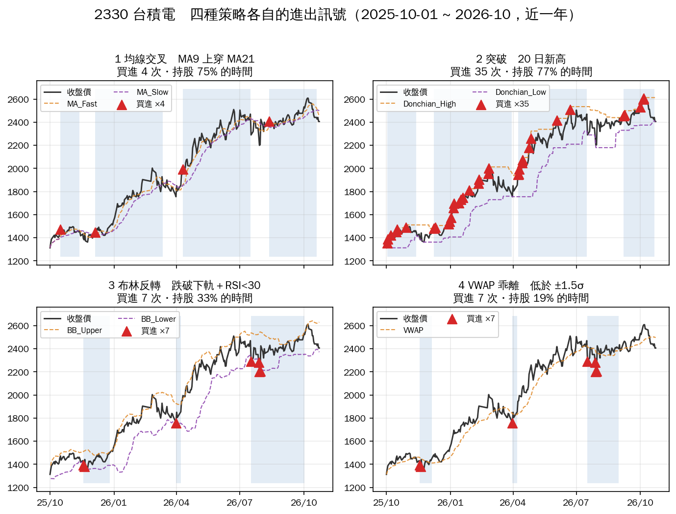

我們的策略目前只選了順勢逆勢各兩種:MA_Cross/Break_out/Bollinger/VWAP
使用者可以增加自己獨門策略
04 / 06
Notes:
⏱ 建議時間：約 22 秒
進出場只有四種規則：均線交叉、突破新高、布林反轉、VWAP 乖離。四張圖是同一支股票，紅三角是各自的買點，淡藍色是持股的時間，四種策略出手的時間都不一樣。你也可以換成自己獨門的策略。

Slide 5

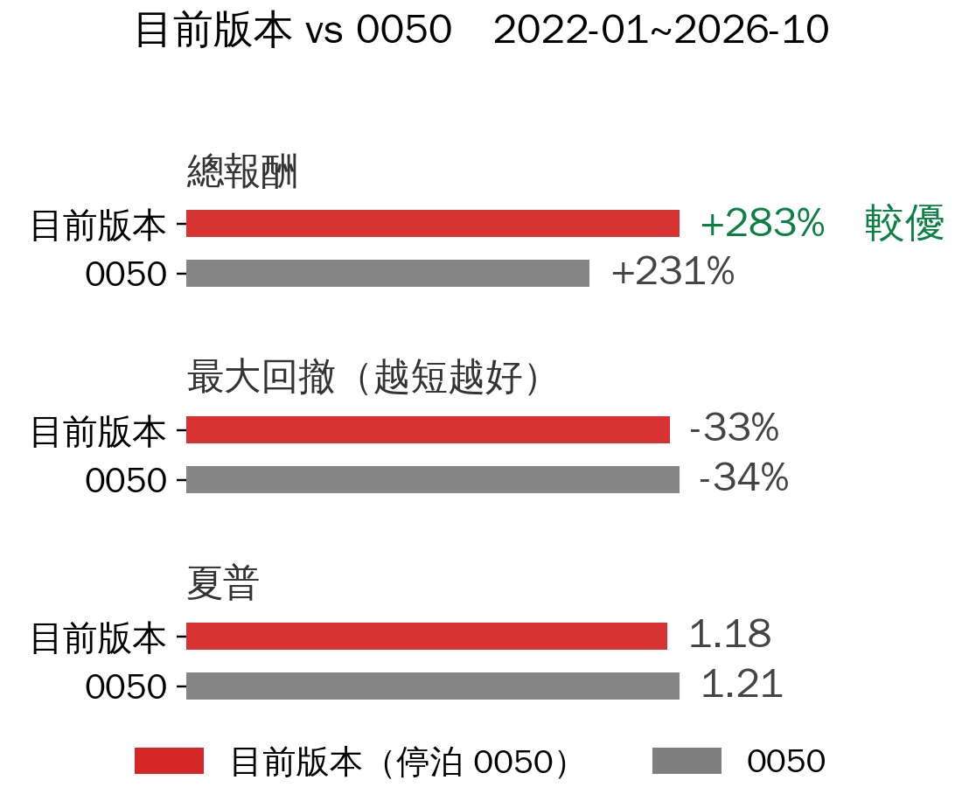
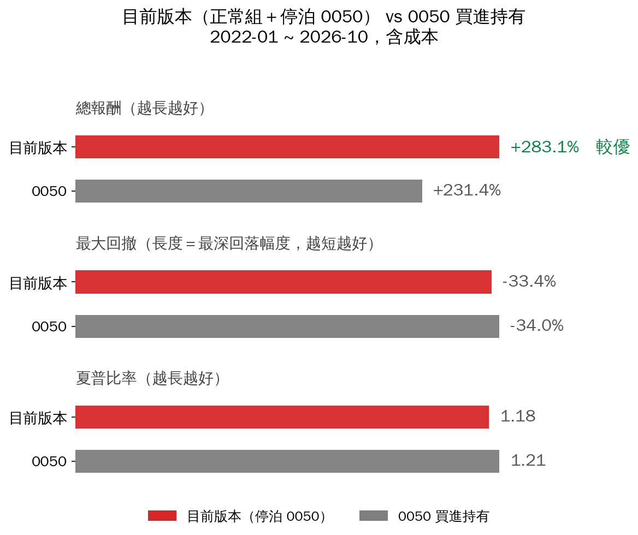
現在這是目前版本跟0050於2022到目前的獲利/最大回撤/夏普的比較圖
對於一個退休的工程師
這樣的結果,已經可以接受
05 / 06
Notes:
⏱ 建議時間：約 27 秒
這是 2022 年以來的成績：這版賺兩百八十三趴，0050 兩百三十一趴，回撤跟夏普都差不多。重點不是單一策略能不能贏 0050，而是沒有好股票的時候，錢要放 0050。對一個退休工程師來說，這樣可以接受。

Slide 6

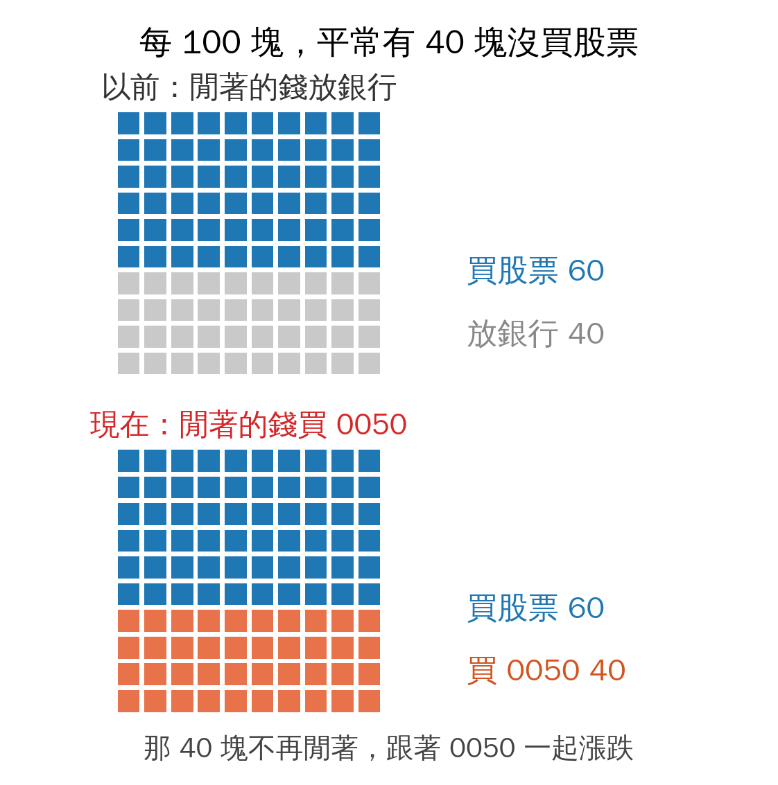
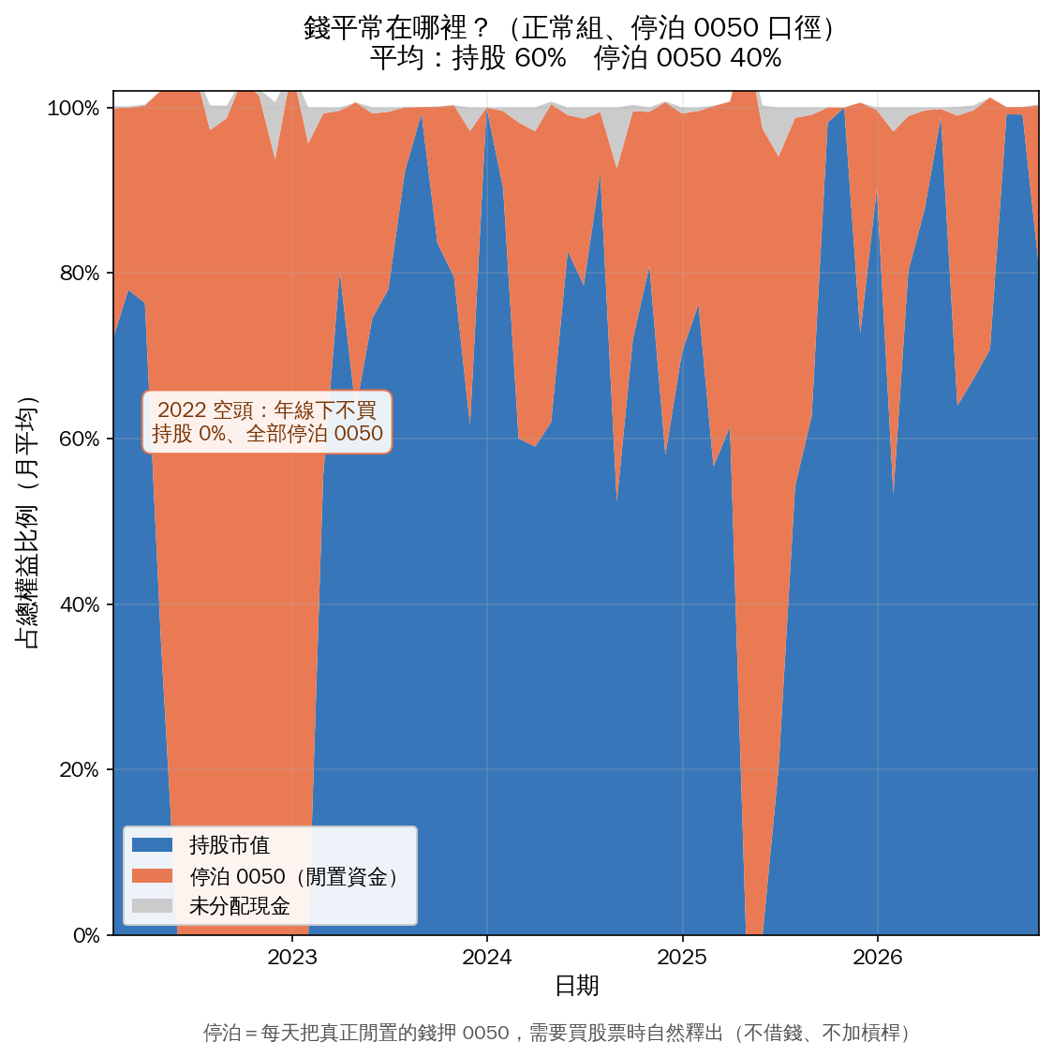
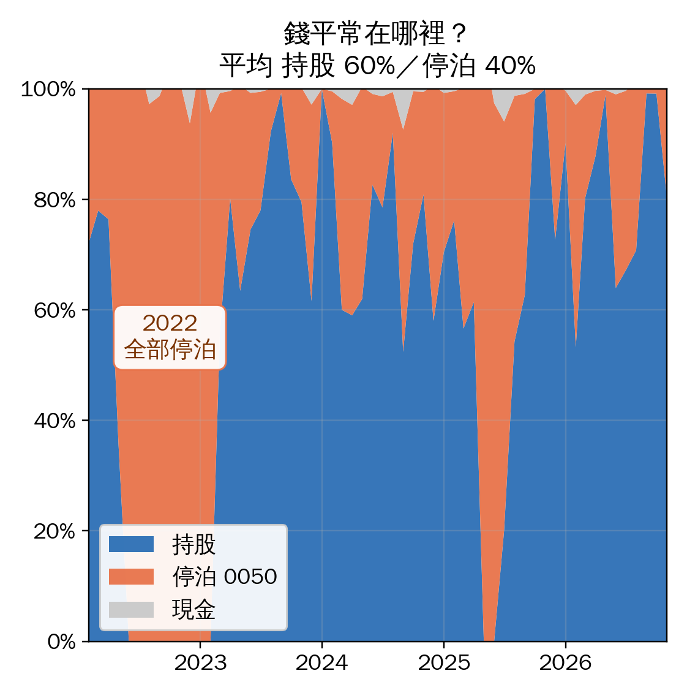
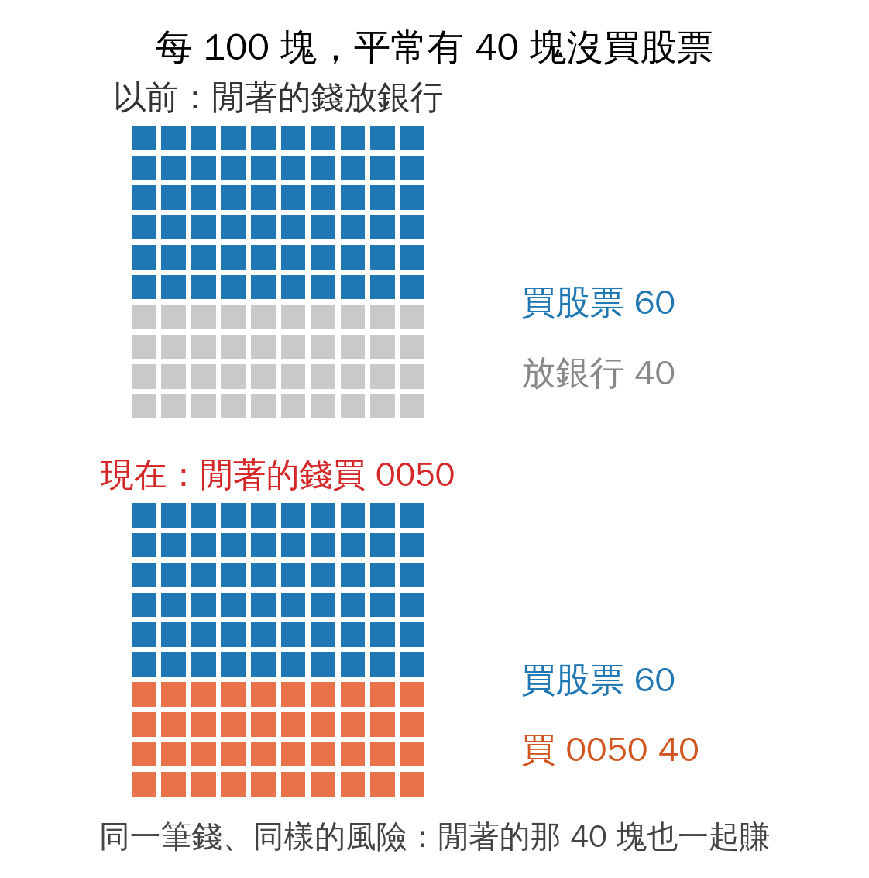
為甚麼
你必須停靠0050嗎?
我說過:我不懂投資,也不懂股票.因此只要獲利能超過0050即可!
您可以繼續加強選股/增加策略打造你自己的股票自動化系統
06 / 06
Notes:
⏱ 建議時間：約 31 秒
為什麼一定要停靠 0050？用現在的選股策略，2022 年到現在回測下來，平均有四成的錢買不到股票，也就是選不到好股。如果不停靠 0050，這四成就是空著擺銀行，報酬是零；改成買 0050，同樣的錢、同樣的風險，獲利就超過 0050。

